Slide 1
MOTOR CU ARDERE INTERNĂ
Olteanu valentina

Slide 2
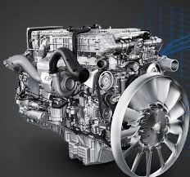
MOTORUL CU ARDERE INTERNĂ
Un motor cu ardere internă (MAI) este un motor care transformă energia chimică a combustibilului, prin arderea acestuia, în energie mecanică, producând căldura necesară în interiorul propriului cilindru. Acest proces se realizează prin arderea unui amestec de combustibil (cum ar fi benzină sau motorină) și aer, unde arderea creează presiune care, la rândul său, mișcă pistoanele și produce lucru mecanic.

Slide 3
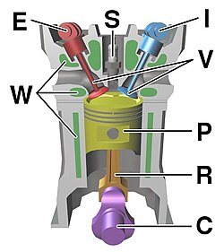
TIMPII DE FUNCȚIONARE
Admisia: Se trage un amestec de aer și combustibil în cilindru.
Compresia: Pistonul comprimă amestecul, mărindu-i temperatura.
Arderea și destinderea: Amestecul se aprinde (fie prin scânteie, fie prin compresie), producând o explozie controlată ce împinge pistonul.
Evacuarea: Gazele rezultate din ardere sunt evacuate din cilindru, iar ciclul se reia.

Slide 4
CLASIFICAREA MOTOARELOR CU ARDERE INTERNĂ
1. După tipul ciclului de funcționare (numărul de timpi)
Motoare în patru timpi: Ciclul de funcționare se desfășoară pe parcursul a patru curse simple ale pistonului (admisie, compresie, ardere/destindere, evacuare) și două rotații complete ale arborelui cotit. Sunt cele mai răspândite la automobile.
Motoare în doi timpi: Ciclul de funcționare se realizează în două curse simple ale pistonului (o rotație a arborelui cotit), cu suprapunerea parțială a proceselor de admisie și evacuare. Sunt folosite adesea la aplicații unde simplitatea și raportul putere/greutate sunt critice (ex: scutere, drujbe)

Slide 5
CLASIFICAREA MOTOARELOR CU ARDERE INTERNĂ
2. După tipul combustibilului utilizat
Tipul de combustibil determină adesea și modul de aprindere.
Motoare pe benzină (Otto): Utilizează benzină drept combustibil.
Motoare Diesel: Utilizează motorină (combustibil diesel).
Motoare cu gaz: Utilizează gaz natural comprimat (GNC), gaz petrolier lichefiat (GPL) sau hidrogen.
Motoare bicarburant (hibride): Pot funcționa cu două tipuri de combustibil (ex: benzină și GPL)

Slide 6
După modul de aprindere a amestecului
Motoare cu aprindere prin scânteie (MAS): Folosesc o bujie pentru a aprinde amestecul aer-combustibil (specifice motoarelor pe benzină și gaz).
Motoare cu aprindere prin comprimare (MAC): Amestecul se aprinde spontan datorită temperaturii ridicate atinse prin comprimarea aerului (specifice motoarelor Diesel)

Slide 7
CLASIFICAREA MOTOARELOR CU ARDERE INTERNĂ
4. După așezarea cilindrilor
În linie: Cilindrii sunt dispuși într-un singur rând (ex: L4, L6).
În V: Cilindrii sunt dispuși pe două rânduri, formând un unghi (ex: V6, V8, V12).
Opuși (Boxer): Cilindrii sunt așezați orizontal, de o parte și de alta a arborelui cotit (ex: Subaru, Porsche).
În W, radial etc

Slide 8
CLASIFICAREA MOTOARELOR CU ARDERE INTERNĂ
5. După numărul de cilindri
Monocilindru: Un singur cilindru.
Multicilindru: Doi, trei, patru, șase, opt, doisprezece sau mai mulți cilindri, în funcție de aplicație

